Slide 1

4-сынып
Қазақ тілі
Сабақтың тақырыбы:
Синтаксис әлеміне саяхат
23- сабақ
Evaluation only.
Created with Aspose.Slides for Python via .NET 24.10.
Copyright 2004-2024Aspose Pty Ltd.

Slide 2
Сабақтың тақырыбы:
3.1 Мәтін түрлеріне сәйкес мәтін құрап жазу
4.3.1.1 берілген тақырып бойынша әңгімелеу, сипаттау және пайымдау элементтері бар мәтін құрап жазу
Evaluation only.
Created with Aspose.Slides for Python via .NET 24.10.
Copyright 2004-2024Aspose Pty Ltd.
Дескриптор
Берілген тақырып бойынша өз көзқарасын білдіріп, ой қорыту жасай алады.
Оқу мақсатына сәйкес дауыстап, түсініп, іштей, мәнерлеп, сын тұрғысынан бағалап, көз жүгіртіп оқу дағдылары жетілдіріледі.
Тақырыпты және негізгі ойды анықтап үйренеді.

Slide 3
Ал енді,4-сынып оқушысы сабақты өткен сабаққа шолу жасаймыз . Мәтін дегеніміз-жазбаша немесе ауызша ойды жеткізу.
Мәтін бірнеше сөйлемнен құралады .Мәтін сөйлемдері бір-бірімен мағына жағынан байланысып тұрады.
Мәтін түрлері :
1.Әңгімелеу ( не істеді ?
2.Сипаттау (қандай?)
3.Пайымдау ( неліктен ?)
-Біз бүгін синтаксис әлеміне саяхатқа шығамыз .
-Синтаксис дегеніміз не ?
Синтаксис біз білетін сөз тіркесі ,сөйлем және оның түрлерін , сөйлем мүшелерін зерттейді .
Evaluation only.
Created with Aspose.Slides for Python via .NET 24.10.
Copyright 2004-2024Aspose Pty Ltd.

Slide 4
Оқулықпен жұмыс
55-бет 38-жаттығу
Evaluation only.
Created with Aspose.Slides for Python via .NET 24.10.
Copyright 2004-2024Aspose Pty Ltd.

Slide 5
55-бет 37-жаттығу
Evaluation only.
Created with Aspose.Slides for Python via .NET 24.10.
Copyright 2004-2024Aspose Pty Ltd.

Slide 6
Evaluation only.
Created with Aspose.Slides for Python via .NET 24.10.
Copyright 2004-2024Aspose Pty Ltd.

Slide 7
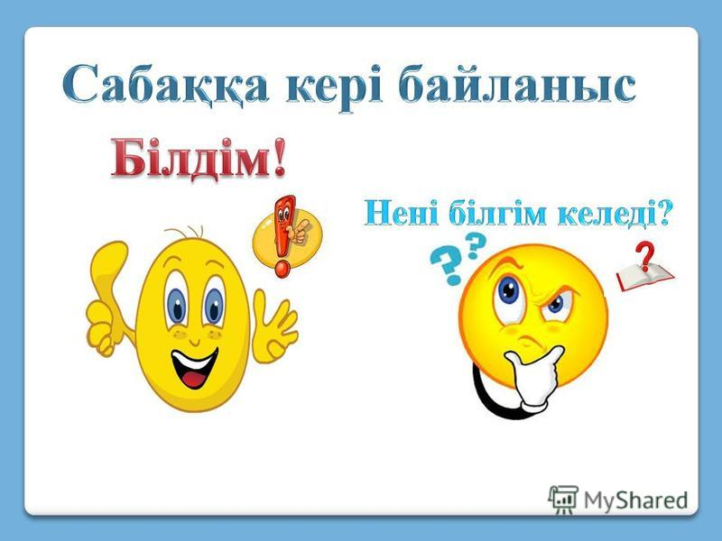
Evaluation only.
Created with Aspose.Slides for Python via .NET 24.10.
Copyright 2004-2024Aspose Pty Ltd.

